Slide 1


PROYECTO
CAPSTONE
SOC Report Manager

Slide 2



CONTEXTO
La empresa CS2 cuenta con un Centro de Operaciones de Seguridad (SOC) que monitorea incidentes de ciberseguridad.
Cada turno genera reportes en formato PDF cada 6 horas, los cuales contienen información clave para la gestión y análisis de amenazas.

Slide 3

PROBLEMA
Los reportes en PDF llegan cada 6 horas al correo, pero no hay un sistema centralizado. Esto provoca pérdida de información, dificultad para consultar turnos anteriores y pérdida de tiempo en tareas manuales.
Pérdida de información
Búsqueda lenta
Sin centralización
Sobrecarga manual
Reportes sin respaldo seguro
Difícil encontrar información de turnos anteriores
Los archivos quedan dispersos en correos y carpetas.
Analistas invierten tiempo en organizar correos.

Slide 4

OBJETIVOS DEL
PROYECTO
Generales
Especificos
Automatizar la gestión de reportes de turno y alertas de seguridad.
Garantizar trazabilidad y disponibilidad de la información.
Facilitar la toma de decisiones estratégicas en el SOC.
Extraer correos de reportes y alertas de seguridad de forma automática.
Estandarizar la información no estructurada para asegurar consistencia.
Almacenar y organizar los datos para un análisis eficiente y escalable.
Visualizar métricas clave que faciliten la toma de decisiones.
Predecir posibles patrones de ataque mediante análisis de datos.

Slide 5
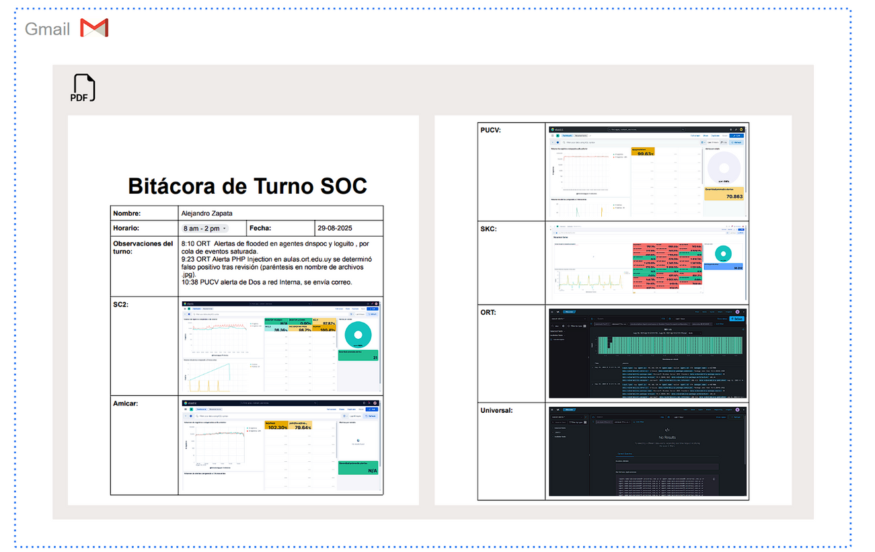
SOLUCIÓN PROPUESTA

Slide 6
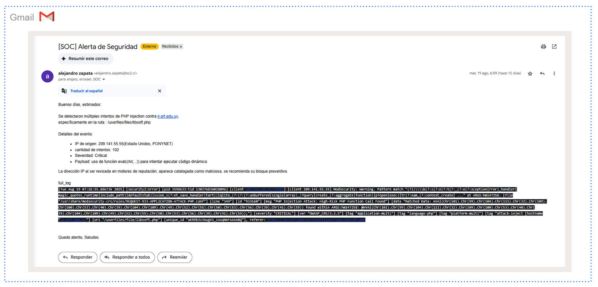

Slide 7
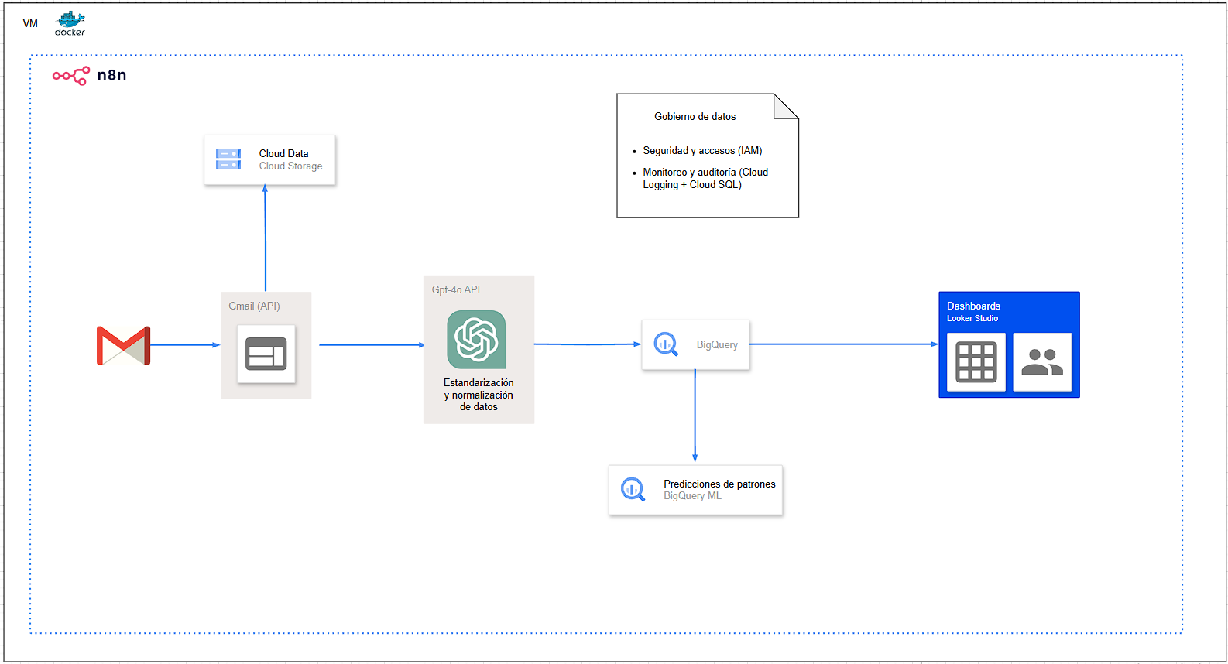

Slide 8



ÁREA DE DESEMPEÑO
Gestión y Análisis de datos
Gestión de proyectos
Se refleja en el diseño de bases de datos escalables en BigQuery y la transformación de los PDFs en información estructurada para generar insights. Gracias a esto, el equipo SOC puede analizar patrones de incidentes y tomar decisiones más rápidas.
Aplicada a través de Scrum, organizando el desarrollo en sprints y gestionando avances, roles y entregables. Permite cumplir los plazos, optimizar recursos y entregar una solución lista para uso real en el SOC.
Ciberseguridad
Automatización de procesos
En el proyecto, esta área se aplica al asegurar los reportes SOC desde el momento en que llegan por correo, garantizando su trazabilidad, integridad y confidencialidad. Incluye la detección de vulnerabilidades, uso de controles de acceso, deduplicación de archivos y gestión segura de credenciales.
Implementada mediante n8n y Docker para orquestar el flujo de datos (descarga automática de PDFs, extracción, carga en base de datos). Esto reduce el trabajo manual y asegura que toda la información esté disponible en tiempo real.

Slide 9
COMPETENCIAS
Gestión de proyectos Informáticos
Gestionar proyectos informáticos, ofreciendo alternativas para la toma de decisiones de acuerdo a los requerimientos de la organización.
Automatización y Arquitectura de Sistemas
Construir el modelo arquitectónico de una solución sistémica que soporte los procesos de negocio de acuerdo los requerimientos de la organización y estándares industria.
Desarrollo de Software
Desarrollar una solución de software utilizando técnicas que permitan sistematizar el proceso de desarrollo y mantenimiento, asegurando el logro de los objetivos
Modelado y Análisis de Datos
Desarrollar la transformación de grandes volúmenes de datos para la obtención de información y conocimiento de la organización a fin de apoyar la toma de decisiones y la mejora de los procesos de negocio, de acuerdo a las necesidades de la organización.
Innovación
Elaborar proyectos innovadores que agreguen valor a contextos sociales y productivos, de acuerdo a las necesidades del entorno.

Slide 10

CONCLU
SIÓN
SOC Report Manager no es solo un proyecto académico, es una propuesta real que mejora la seguridad y eficiencia en entornos SOC, y demuestra que con las competencias de Ingeniería en Informática podemos resolver problemas críticos de la industria.

Slide 11




MUCHAS
GRACIAS!!

